Slide 1

Initiation - Niveau 1
Jérémy GLEIZAL
Dimitri GRELLIER
Faly RASAMIMANANA
Nicolas RICHARD
Master SISE – 25/10/18

Slide 2
SOMMAIRE
Présentation
Avantages - Inconvénients
Exercice
Fonctionnalités
Sources
Interfaces
Visualisation

Slide 3
PRÉSENTATION
Développement par Microsoft en 2015 en complément d’Excel
Service d’analyse et de visualisation des données
Objectif : Faciliter la prise de décision à travers la visualisation d’insights à partir des données

Slide 4
FONCTIONNALITÉS
Intégration et transformation de données
Permet une modélisation de données
Création de rapports visuels et interactifs
Partage des tableaux de bord

Slide 5








SOURCE DE DONNÉES
Tous les types de données peuvent être importées dans PowerBi

Slide 6
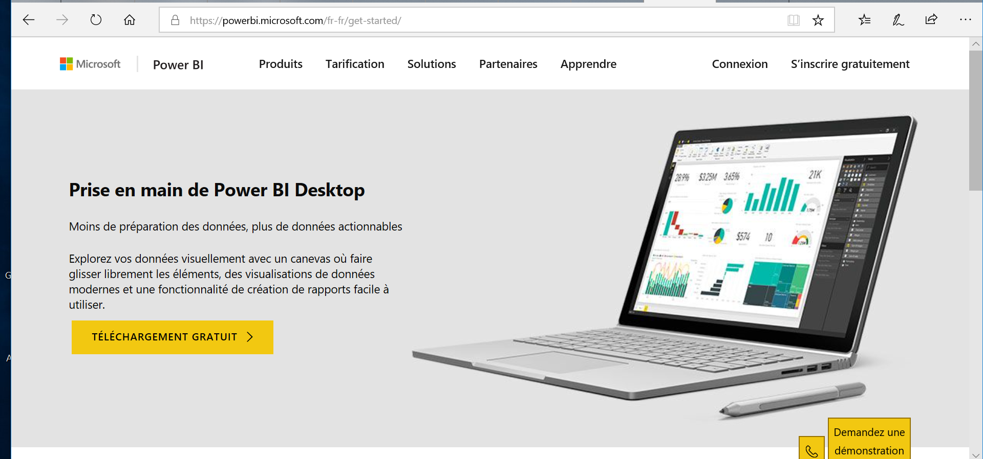
INSTALLATION DE LA VERSION GRATUITE
Se rendre sur le site internet: https://powerbi.microsoft.com/fr-fr/ → Commencer gratuitement → Téléchargement gratuit.
Il existe une version payante du logiciel (9,90$/mois) qui permet de partager ses rapports sur un cloud à ses collègues.

Slide 7
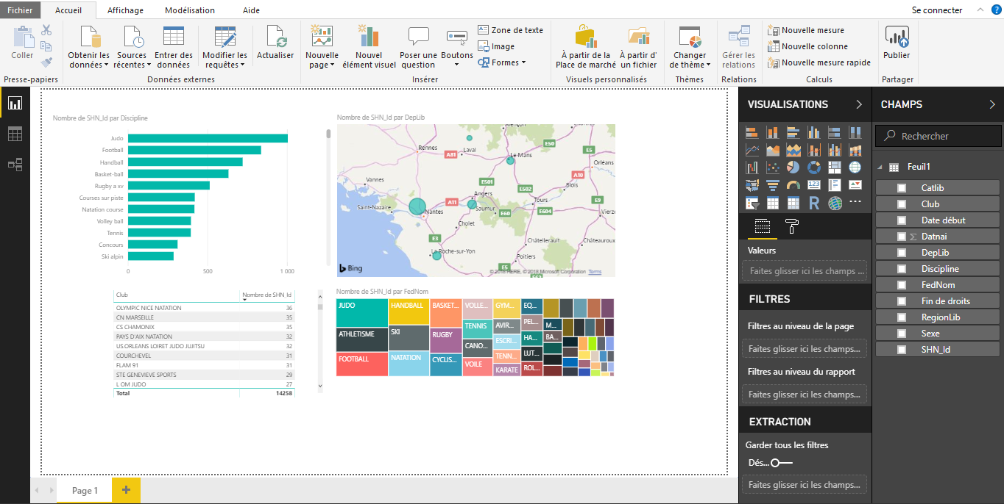
INTERFACE
Présentation générale
Permet d’importer les données
Permet de nettoyer et modifier les données importées dans l’éditeur de requête
Vue du rapport (vue actuelle)
Vue des données
Vue des relations

Slide 8
INTERFACE
Vue du rapport – Création des graphiques
Premièrement: cliquer sur le type de graphique que vous souhaitez dans l’onglet visualisation. Il apparaitra dans le rapport.
Secondement: préciser les paramètres du graphique en glissant les cases champs dans les valeurs

Slide 9
VISUALISATIONS POSSIBLES
Histogramme
Diagramme
Carte
Jauge
Courbe
Nuage de points
Treemap
Des dizaines de graphiques accessibles en se connectant à un compte Microsoft
Tableau

Slide 10
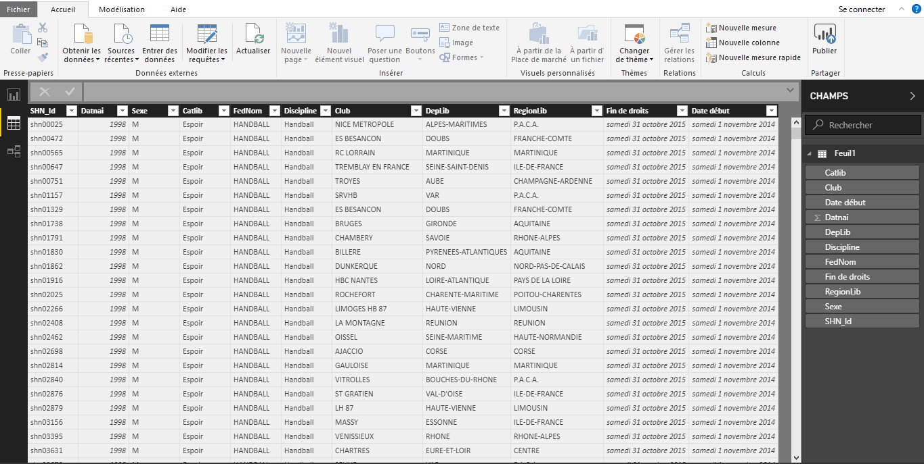
INTERFACE
Vue des Données
Dans cet onglet, nous pouvons vivoir sous forme de table toutes les données importées

Slide 11
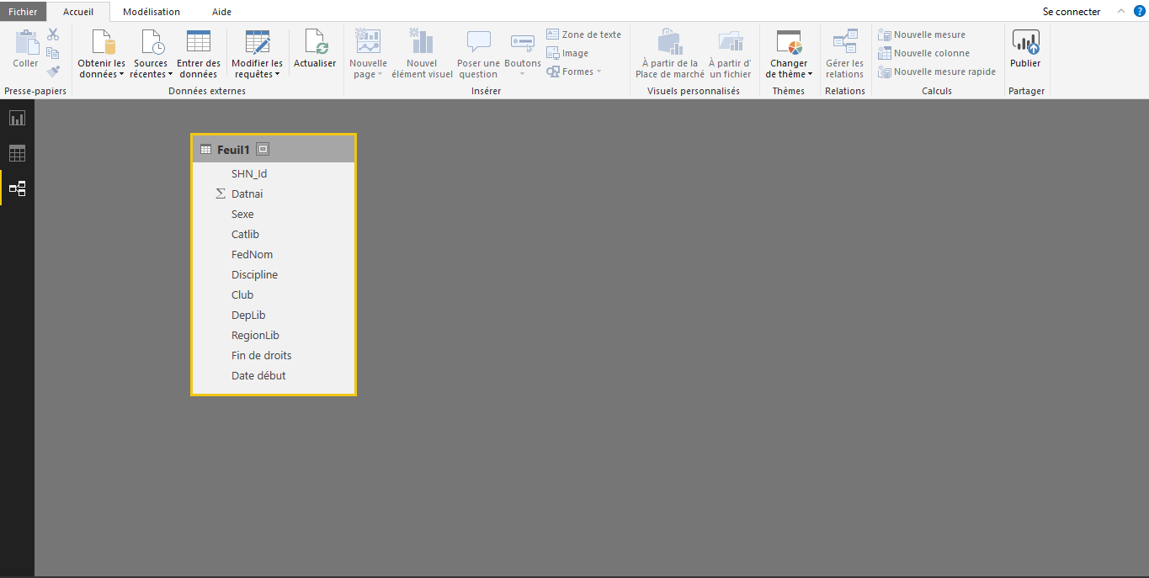
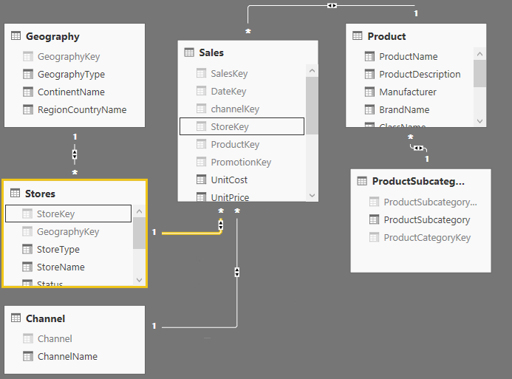
INTERFACE
Modélisation

Slide 12
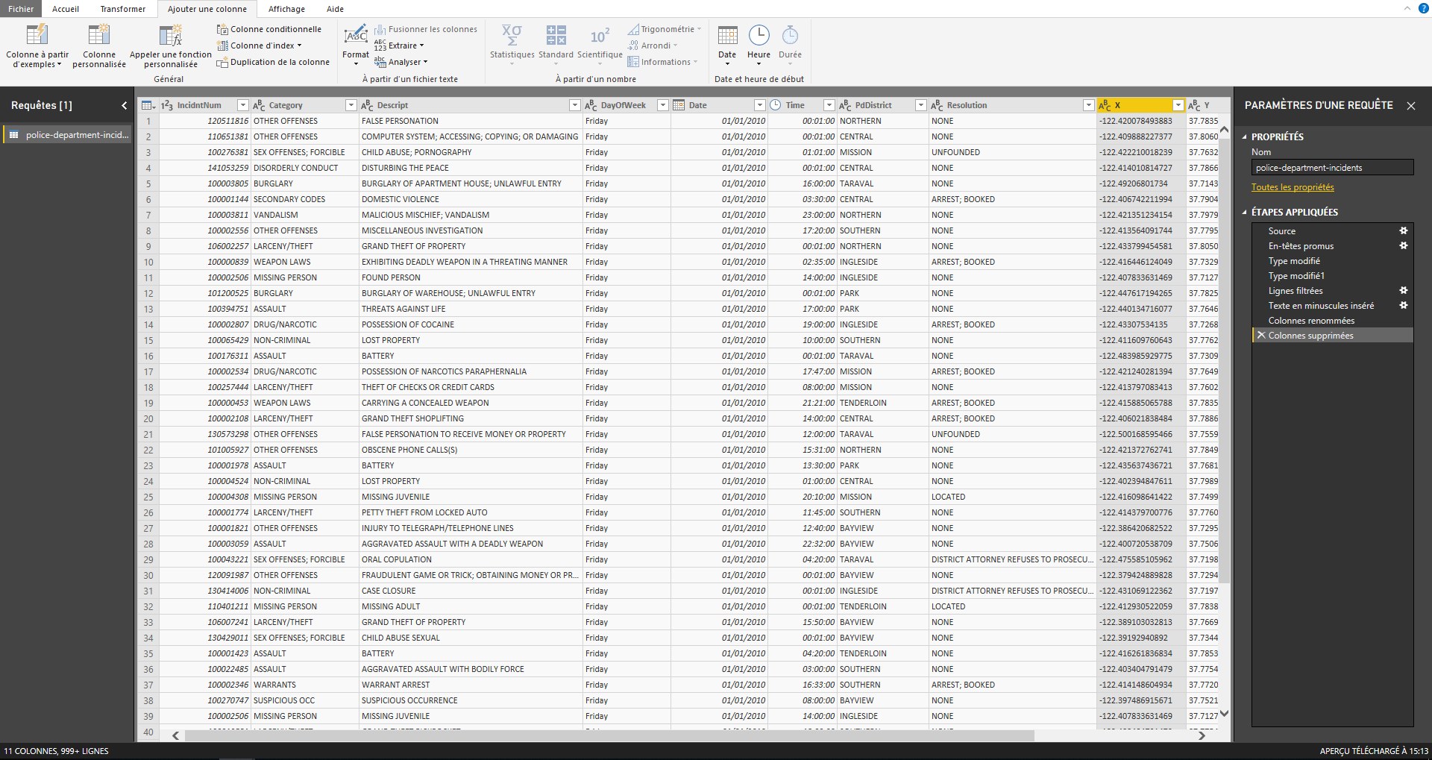
INTERFACE
Historique de toutes les modifications effectuées sur les données
Application de différentes requêtes pour modifier les données
Editeur de requête
Vue sur les données ; application de filtres possible

Slide 13
AVANTAGES
Prise en main simple et rapide
Version gratuite Desktop et Mobile
Prix concurrentiel / marché
Qualité de mise à jour de la visualisation

Slide 14
INCONVÉNIENTS
Pas de partage en version gratuite - Service
Limite à 10Go de stockage de données dans le Cloud pour la version payante contrairement à ces concurrents (Qlickview, Tableau) qui offrent au moins 30Go.

Slide 15
BIBLIOGRAPHIE
https://docs.microsoft.com/fr-fr/power-bi/desktop-getting-started
https://www.lemagit.fr/conseil/Power-BI-Qlik-Sense-Tableau-Software-un-trio-a-considerer-dans-la-BI-self-service
https://www.oleap.com/avantages-inconvenient-systeme-decisionnel/

Slide 16
EXERCICE
Importation et traitement de données
Conception de tableau de bord
Lien vers l'exercice : http://bit.ly/SISE-POWERBI

